Slide 1
Pokus br. 2 – Uvjeti klijanja
Izradio: Tin Plaftak, 5.a.

Slide 2
Za pokus su potrebni:
Sjemenke rajčice ili zelene salate
Tri Petrijeve zdjelice (ili tri tanjurića za kavu)
Vrtna zemlja
Malo vate
Malo ulja
Voda

Slide 3
Opis pokusa:
U Petrijevu zdjelicu ili na tanjurić za kavu stavi malo vate koju ćeš ravnomjerno raspodjeliti
Vatu navlaži vodom i na nju ravnomjerno stavi 10 sjemenki rajčice ili zelene salate
I u drugoj posudi učini isto, ali sjemenke zalij vodom, a na površinu vode stavi ulje

Slide 4
Na dno treće Petrijeve zdjelice ili tanjurića za kavu stavi vrtnu zemlju
Posudu s vatom ostavi na svjetlu, a posudu sa zemljom zaotaj u vrećicu i stavi u zamrzivač
Ako primjetiš da se vata posude na svjetlu osušila, ponovno je navlaži
Promatraj 20 dana

Slide 5
Zaključak nakon opažanja
U prvoj Petrijevoj zdjelici ili na tanjuriću za kavu rajčica je izašla jer su bili zadovoljeni svi uvjeti klijanja. U drugoj zdijelici ili na tanjuriću rajčica nije izašla jer je na površini bilo ulje. U trećoj zdjelici ili tanjuriću rajčica nije izašla jer nije bio zadovoljen jedan uvjet (toplina).

Slide 6
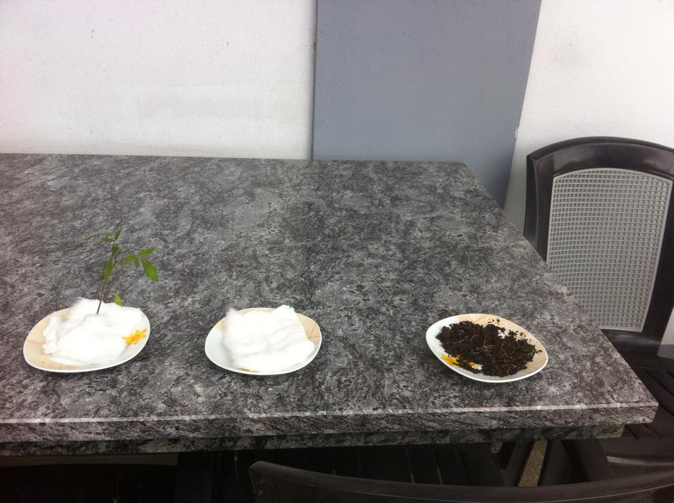

Slide 7

Hvala na pažnji!!☺
26.4.2015.

